Slide 1
미니프로젝트1차(비트캠프 커뮤니티)
팀장 : 이후승
팀원 : 이수안, 김정래,박지현,최주희

Slide 2
- 제주도의 관광지, 맛집, 숙박시설 등 정보를 제공하는 웹사이트를 구축
기획의도

Slide 3
프로토타이핑

Slide 4
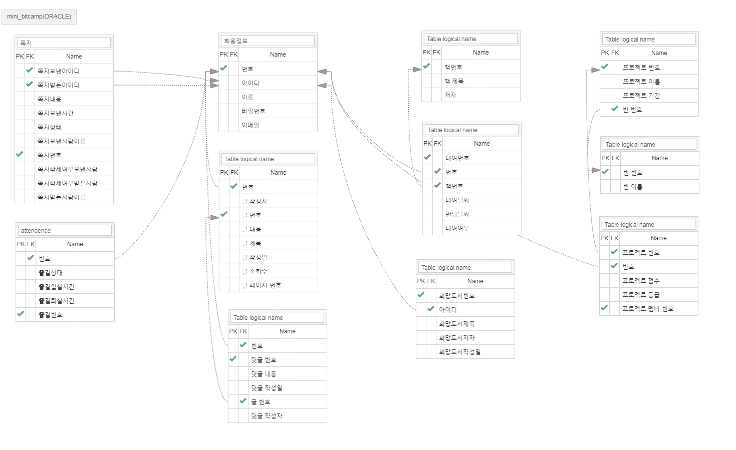
ERD - 논리

Slide 5
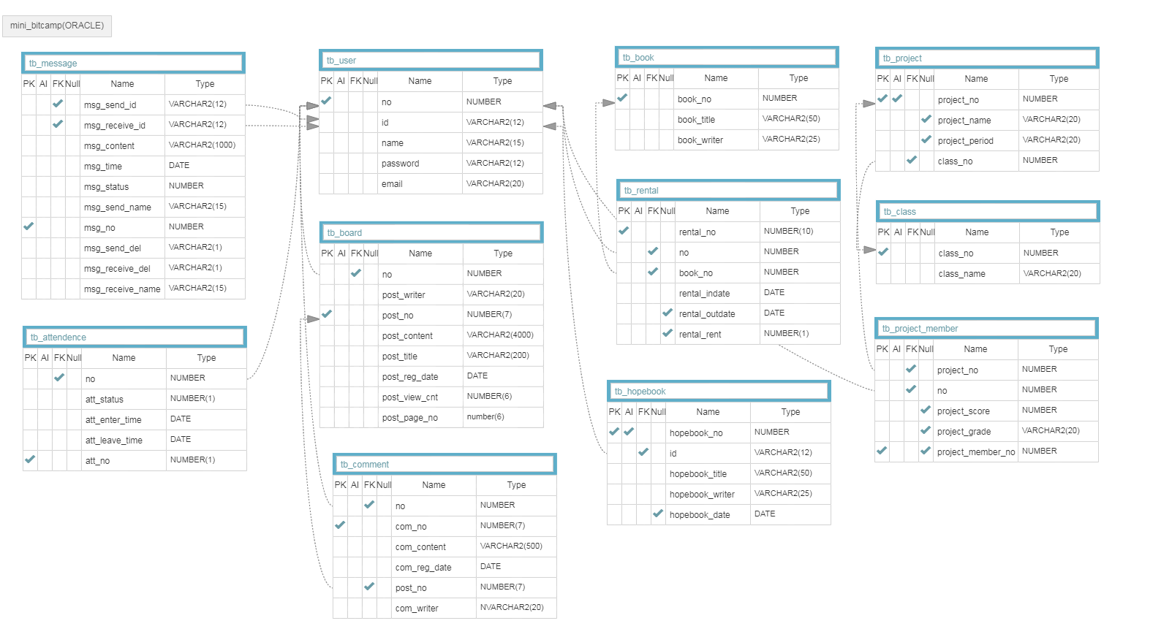
ERD - 물리

Slide 6
구 현 화 면

Slide 7
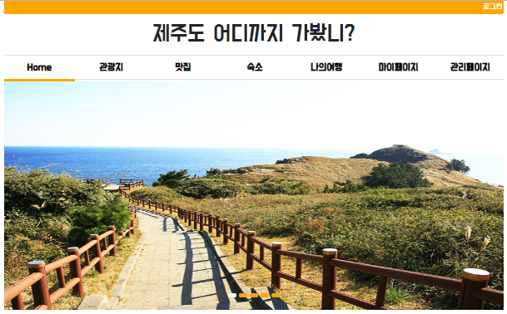
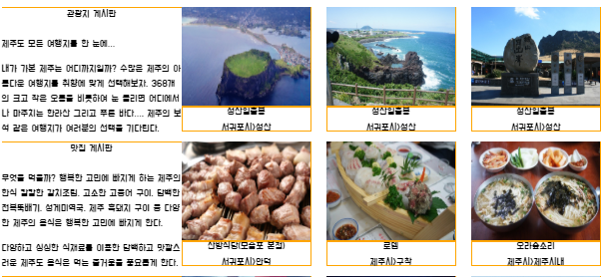

메인화면
메인화면
로그인
사용자가 선택한 메뉴로 이동
상단 메뉴
게시판
- 하단 메뉴

Slide 8
관광지
관광지

Slide 9
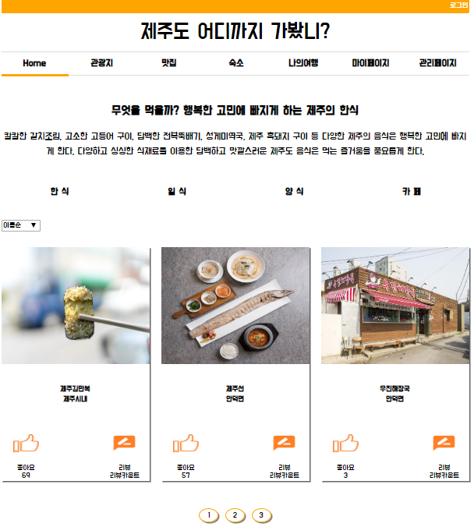
맛집
맛집
- 사용자가 선택한 메뉴로 이동
전체 목록 조회
카테고리별 조회(한식 , 일식, 양식, 카페)
페이지별 조회
글 상세 조회
좋아요 기능
-- 관리자 권한 --
글 등록, 글 수정, 글 삭제

Slide 10
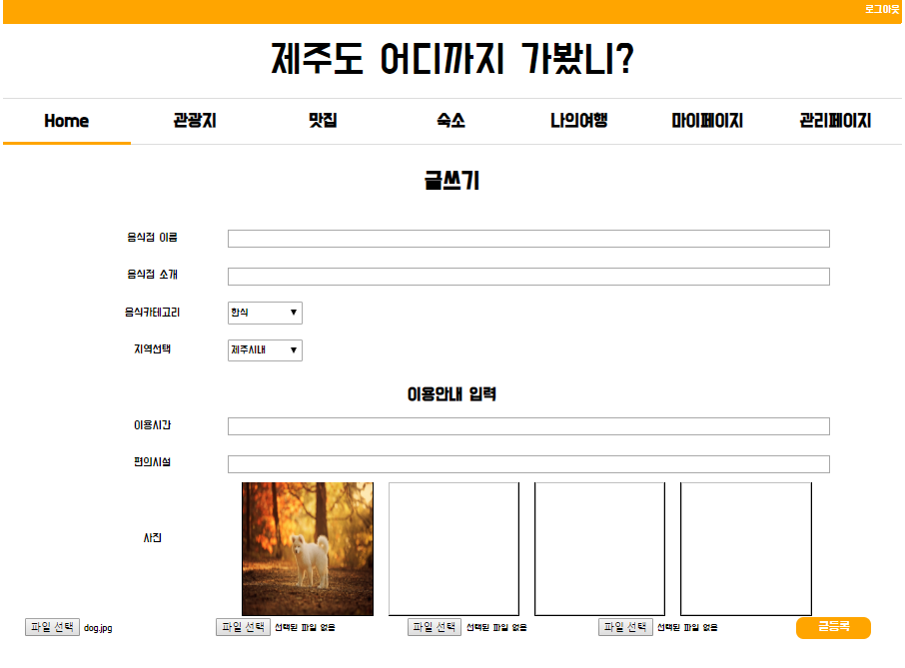
맛집 – 글 등록 및 수정
맛집 – 글 등록 및 수정
관리자만 가능
카테고리 별 글 등록
사진 파일 등록 기능

Slide 11
숙소
숙소

Slide 12
나의여행
나의 여행

Slide 13
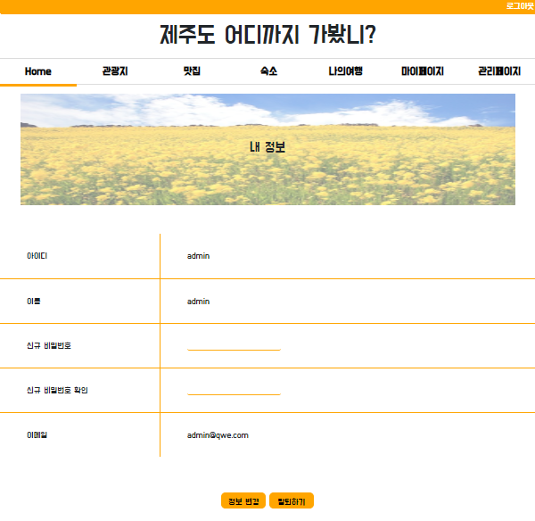
마이페이지
마이페이지
로그인 후 이용가능
내 정보 확인
비밀번호 변경
탈퇴 기능

Slide 14
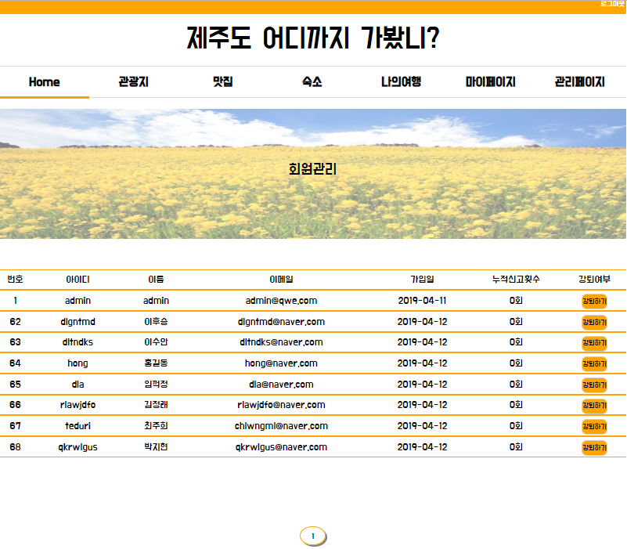
관리페이지
관리페이지
권한은 관리자에게만 있음
가입된 회원 목록 확인
가입된 회원 정보 확인
회원 강퇴기능
목록 페이징 처리

Slide 15
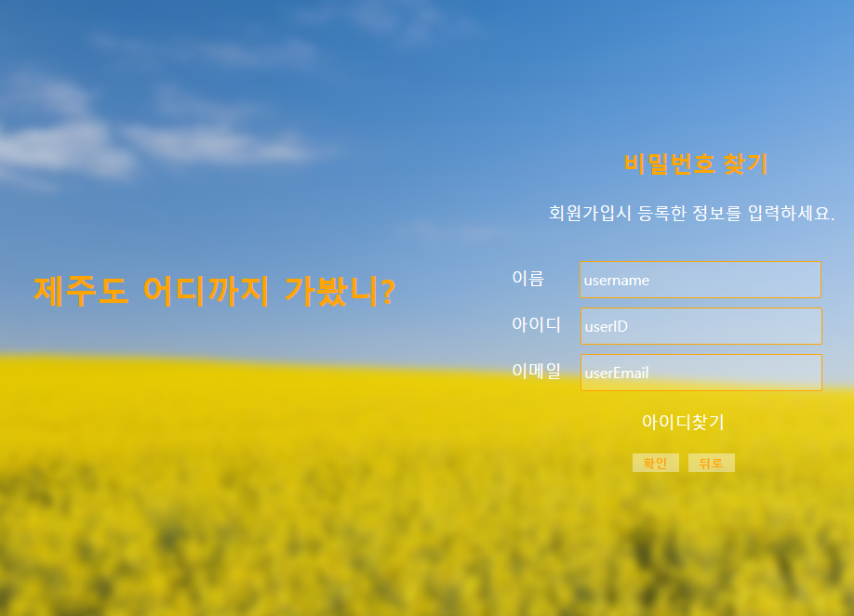
아이디 및 비밀번호 찾기
아이디 비밀번호 찾기
회원가입 시 입력한 정보로 아이디 및 비밀번호 찾기 기능
입력한 이메일로 발송
비밀번호는 임시 비밀번호 발송처리

Slide 16
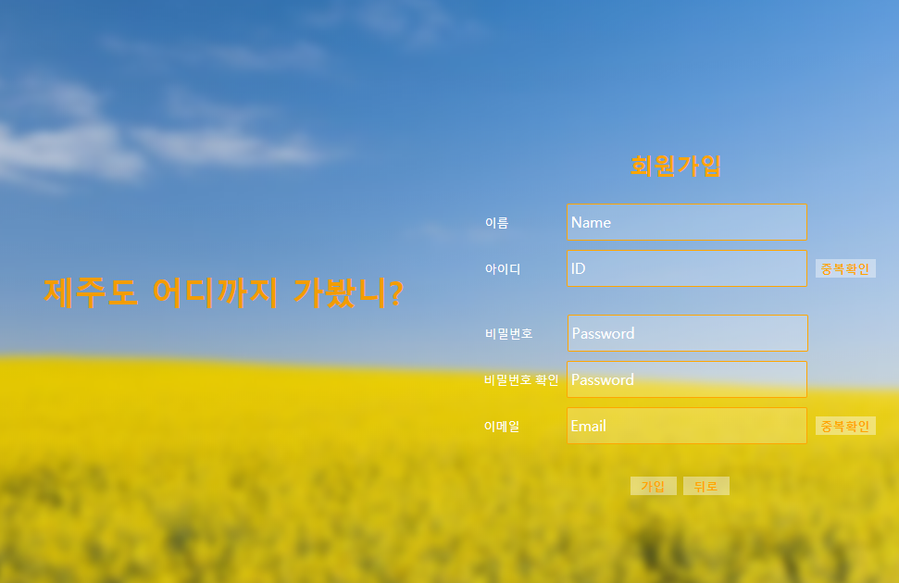
회원가입
회원가입
아이디 및 이메일 중복체크
비밀번호 암호화 처리 후 DB저장

Slide 17
시 연

Slide 18
팀원소개
맛집 게시판
카테고리 별 글 조회
글 등록 및 수정, 삭제 ,좋아요 기능
로그인
회원가입
메인 화면
마이페이지
관리페이지
관광지 게시판
카테고리 별 글 조회
글 등록 및 수정, 삭제 기능
나의 여행 게시판
사용자 글 조회 및 등록
글 수정, 삭제는 글 등록한 회원만 가능
댓글 등록 및 삭제
공부게시판
게시글 추천
댓글
답변
공부게시판
게시글 추천
댓글
답변
숙소 게시판
검색으로 상세 목록 조회
글 등록
서성구
홍길동
이후승
이수안
박지현
최주희
김정래

